Slide 1


ПРОФЕСИОНАЛНО ИНФОРМИСАЊЕ
УЧЕНИКA ЗАВРШНИХ РАЗРЕДА
СРЕДЊИХ ШКОЛА
2025/2026.
ЈУ ЗАВОД ЗА ЗАПОШЉАВАЊЕ РЕПУБЛИКЕ СРПСКЕ

Slide 2
Поштовани матуранти,
Избор каријерног пута је темељ будућег професионалног идентитета.
Имајте на уму да каријера није статична категорија, већ динамичан процес учења и усавршавања – дозволите себи простор за истраживање и континуирани раст.

Slide 3
ЈУ ЗАВОД ЗА ЗАПОШЉАВАЊЕ
РЕПУБЛИКЕ СРПСКЕ - ЗЗЗРС
Завод за запошљавање је кључна
организација на тржишту рада.
Завод је посредник у запошљавању и
информацијама о тржишту радне снаге.
У Заводу можете пронаћи потребне
информације о стању на тржишту рада,
савјетовање о избору занимања и развоју каријере.

Slide 4
КАДА ДА СЕ ОБРАТИШ
ЗАВОДУ ЗА ЗАПОШЉАВАЊЕ/БИРОУ?
Врло је важно да се након завршетка средње школе пријавите на евиденцију незапослених, уколико не настављате формално образовање.
Пријавом на евиденцију незапослених остварујете одређена права и обавезе.
Активно тражење посла уз подршку службе за запошљавање доноси вам права као што су учешће у активним мјерама које за циљ имају запошљавање!

Slide 5

Центар за информисање, савјетовање и обуку (ЦИСО)
Информисање
Савјетовање
Обуке
БАЊА ЛУКА
БИЈЕЉИНА
ДОБОЈ
ПРИЈЕДОР
ЗВОРНИК
ИСТОЧНО САРАЈЕВО
ТРЕБИЊЕ

Slide 6

Клуб за тражење посла
Информисање
Савјетовање
Обуке за активно тражење посла
БАЊА ЛУКА
СРБАЦ
НОВИ ГРАД
ГРАДИШКА
ДЕРВЕНТА
ТЕСЛИЋ
МОДРИЧА
ЗВОРНИК
ИСТОЧНА ИЛИЏА
НЕВЕСИЊЕ

Slide 7
ПРОФЕСИОНАЛНО ИНФОРМИСАЊЕ
Професионално информисање је процес којим се ученицима пружају информације релевантне за доношење одлука о њиховом даљем професионалном развију и избору образовних програма или занимања према индивидуалним интересима, способностима те потребама тржишта рада.
Циљ је да изаберете занимање у коме имате највише изгледа за успјех, при чему је такође важно водити рачуна о потребама тржишта рада за одређеним занимањима.

Slide 8


Информације на сајту Завода — www.zzzrs.net
Истраживање тржишта рада у Републици Српској
Статистички Билтен
Стање на евиденцији
(преглед броја евидентираних и запослених по занимањима и општинама)
Брошуре

Slide 9
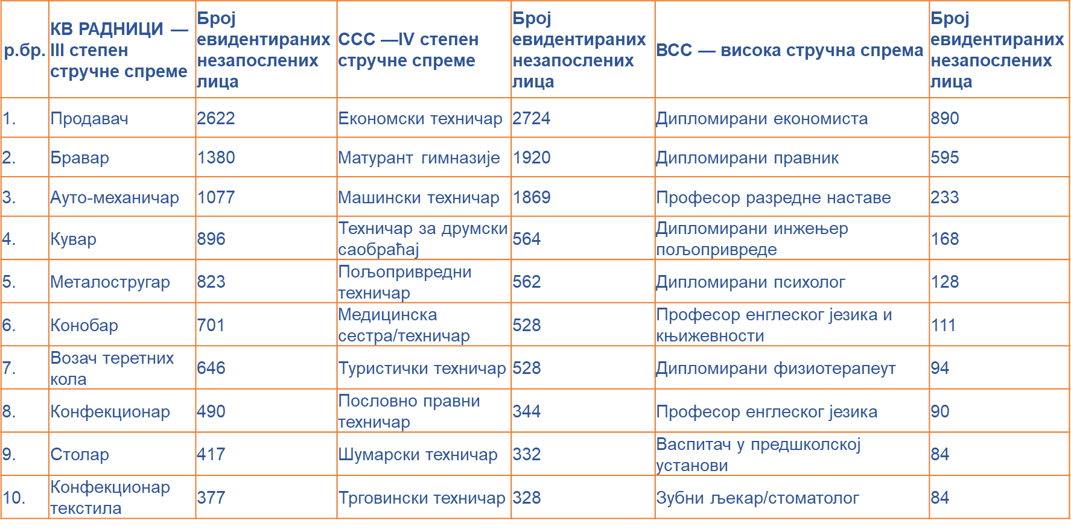
НАЈБРОЈНИЈА ЗАНИМАЊА НА ЕВИДЕНЦИЈИ
У III, IV И VII СТЕПЕНУ СТРУЧНЕ СПРЕМЕ (31. 12. 2025. г.)

Slide 10
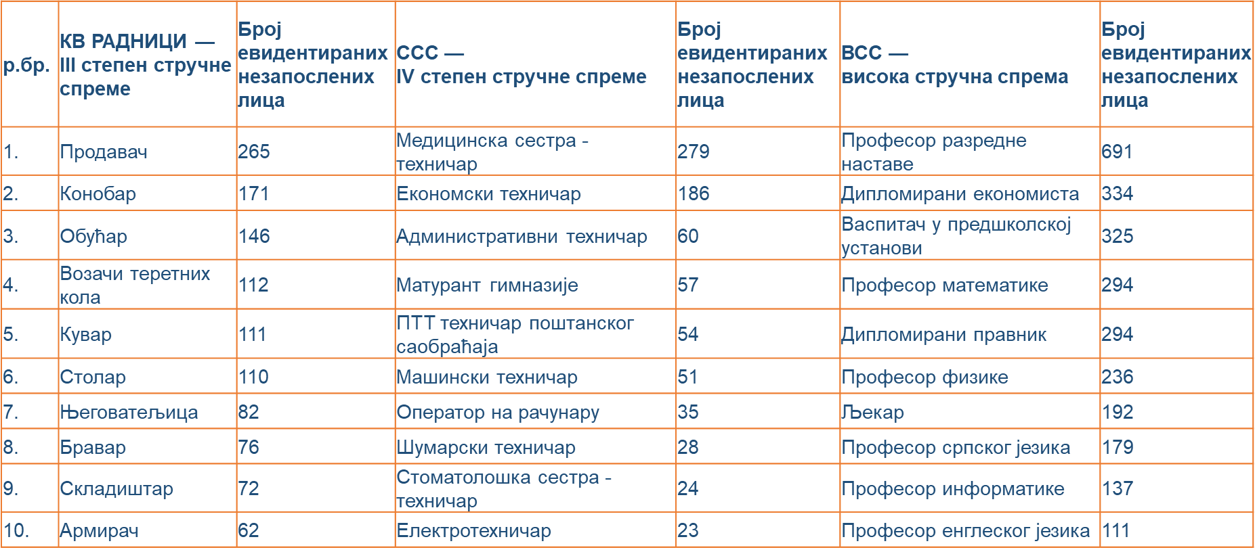
НАЈТРАЖЕНИЈА ЗАНИМАЊА СА ЕВИДЕНЦИЈЕ
У III, IV И VII СТЕПЕНУ СТРУЧНЕ СПРЕМЕ (31. 12. 2025. г.)

Slide 11
ПРОФЕСИОНАЛНО ИНФОРМИСАЊЕ
Управљање каријером је континуиран процес који почиње поласком у школу и обухвата све ваше активности: школовање, курсеве, обуке, волонтерске активности, хобије, искуство у разним организацијама, запослење, усавршавање, напредовање.
Процијени своја професионална интересовања уз помоћ стручног особља у школи и окружењу. Разговарај са психологом и затражи процјену одређених способности. Пронађи алате за самопроцјену.

Slide 12
ТИ БИРАШ И ОДЛУЧУЈЕШ!
На том путу треба да:
откријеш и упознаш сопствену личност – кроз све што волиш да радиш или сазнајеш ти откриваш себе. Оно о чему сањаш и што мислиш да можеш да постигнеш од велике је важности за твоју каријеру. То си ти, то су твоје потребе, вриједности, интересовања, способности, таленти.
откријеш и истражиш свијет занимања – то ће ти помоћи да утврдиш која професионална каријера би могла да ти одговара. Можеш да истражиш своје способности и знања и да их упоредиш са захтјевима жељене области занимања, и та сазнања искористиш за планирање и одлучивање о избору каријере.

Slide 13
ПЛАН КАРИЈЕРЕ
Пожељно је водити рачуна о токовима каријере, прикупљати информације, направити план који је потребно прилагођавати вашим унутрашњим промјенама (стицање нових знања, нова интересовања, мијењање система вриједности и приоритета) као и промјенама у окружењу (економији, тржишту рада, друштвеној заједници, породици).
Сврха индивидуалног плана каријере је олакшати дефинисање, праћење те достизање каријерних циљева. Добро разрађени план садржи краткорочне и дугорочне циљеве те кораке које је потребно предузети како бисте их остварили.

Slide 14
ПЛАН КАРИЈЕРЕ
Развој каријере је дуготрајан процес у којем је могуће наићи на различите могућности и изазове. Израда плана каријере првенствено вас мотивише на размишљање о циљевима и начинима њиховог остварења. Када одредите ваше циљеве и активности добићете јаснију структуру, моћи ћете предвидјети неке изазове и самим тим унапријед промислити о начинима ношења с њима.
Ситуација на тржишту рада се непрестано мијења, појављују се неке нове могућности за запошљавање, а неке се затварају. Планом каријере не морате у детаље дефинисати радно мјесто на којем себе видите за десет година али можете дефинисати подручје рада, врсту задатака и услове у којима бисте вољели радити. На тај начин сте себи одредили јаснији смјер у којем ћете ићи ка остварењу својих циљева, без да се ограничавате у погледу других прилика које се нуде и које би вам могле бити занимљиве.

Slide 15
Кораци израде ПЛАНА КАРИЈЕРЕ
ЦИЉ
ЖЕЉЕ И ВРИЈЕДНОСТИ
КОМПЕТЕНЦИЈЕ И МОГУЋНОСТИ
ПРАЋЕЊЕ РЕАЛИЗАЦИЈЕ
ПЛАН АКТИВНОСТИ

Slide 16


Кораци израде ПЛАНА КАРИЈЕРЕ
За успјех у каријери важно је да је план у што већој мјери у складу с нашим жељама. Због тога је пожељно размислити које занимање је у складу с нашим вриједностима и жељама.
Компетенције укључују знања, вјештине и ставове потребне за обављање задатака.
Размислите о могућностима за вашу будућу каријеру: занимања, школовање, радно искуство, рад на пројектима, преквалификације и слично.

Slide 17

Кораци израде ПЛАНА КАРИЈЕРЕ
Размислите које су предности и слабости могућности које сте навели.
Успоредите ваше компетенције с могућностима које су за вас реалне.
Одаберите циљ (односно неку могућност/опцију) која највише одговара вашим особинама и компетенцијама.
Циљеви за чије је постизање потребно најприје постићи много мањих циљева називају се дугорочним циљевима. За постизање ових циљева потребно је дуже вријеме и више труда. Потребно је добро дефинисати краткорочне, мање, циљеве како би пут до остварења оног главног циља био олакшан. Нпр, ако је ваш дугорочни циљ постати предузетник, краткорочни циљеви могу бити завршити економски факултет, проћи обуку из подузетништва, учланити се у удружења и сродне организације

Slide 18

Кораци израде ПЛАНА КАРИЈЕРЕ
Остваривање нашег каријерног циља често траје дуже вријеме и од нас тражи низ активности (школовање, преквалификација или нека друга активност) да би постигли циљ који смо одредили. Размислите које активности требате направити како бисте постигли краткорочни или дугорочни циљ у вашој каријери. Запишите их и одредите временски рок за реализацију активности.
Активности не укључују само главне активности за постизање циља (нпр. школовање за жељено занимање), већ и све друге активности које су потребне за реализацију циља (нпр. каријерно савјетовање, рјешавање финансијске ситуације - стипендија или студентски посао), стећи радно искуство, укључити се у обуке рачунарства, радионицу о вјештинама тражења посла и слично.

Slide 19

Кораци израде ПЛАНА КАРИЈЕРЕ
Успијевате ли активности реализовати у складу с планом? Ако је ваш одговор ДА, на добром сте путу.
Ако је ваш одговор НЕ, провјерите који је разлог и размислите шта требате учинити како би се то промијенило.
Ако сте послије неког периода установили да сте изабрали каријерни циљ (посао, занимање, школу) који вам из различитих разлога не одговара, потребно је ревидирати ваш план каријере или направити нови. Из тог искуства покушајте што више научити. Прије него почнете с израдом новог плана каријере, требате наћи разлоге зашто онај претходни није био успјешан. Потражите подршку стручних лица.

Slide 20
ИНФОРМАЦИЈЕ О ВИСОКОМ ОБРАЗОВАЊУ У
РЕПУБЛИЦИ СРПСКОЈ (1)
На сајту Владе Републике Српске можете пронаћи све потребне информације о упису на факултете — Министарство за научнотехнолошки развој и високо образовање, Ресор за високо образовање:
Акредитоване високошколске установе у Републици Српској
Савјет за развој високог образовања и осигурање квалитета
Суфинансирање програма и пројеката студентских организација
Суфинансирање међународне размјене студената и академског особља
Студентске стипендије и иностране стипендије

Slide 21
ИНФОРМАЦИЈЕ О ВИСОКОМ ОБРАЗОВАЊУ У
РЕПУБЛИЦИ СРПСКОЈ (2)
На сајту www.esrpska.com, у дијелу Високо образовање, можете пронаћи такође све информације о факултетима, стипендијама и студентским домовима у Републици Српској:
Врсте високошколских установа
Нивои високог образовања
Организовање студената
Признавање страних високошколских исправа
Стипендије
Студентска размјена
Студентски домови
Образовање
Јавни конкурс за додјелу стипендија — Фонд „др Милан Јелић”
Упис студената у прву годину студија I циклуса

Slide 22

НА ИЗБОР ФАКУЛТЕТА И ЗАНИМАЊА УТИЧУ И:
значај појединих занимања у одређеној регији
могућности запошљавања, стање и перспективе на тржишту рада
финансијске могућности породице
медији, промоције одређених факултета, односно послова и занимања

Slide 23
КАКО БИСТЕ ОДАБРАЛИ НАЈБОЉИ ФАКУЛТЕТ ЗА СЕБЕ, УЗМИТЕ У ОБЗИР И СЉЕДЕЋЕ:
дужину школовања за одређено занимање,
услове за упис на одређене студијске програме,
предуслове за бављење одређеним занимањем,
способности, вјештине и знања који су потрeбни за бављење тим занимањем,
опис послова унутар занимања,
стање на тржишту рада (понуда и потражња).
Колико можеш и желиш бити далеко од куће да би студирао?
Каква мјеста за студирање преферираш?
Да сада мораш одабрати неки посао, који би то био?
Да ли планираш градити каријеру овдје или у иностранству?
Какав ти је просјек оцјена?

Slide 24
УТИЦАЈ НА КАРИЈЕРУ
унутрашњи (лични интереси, вјештине, вриједности, капацитети и потенцијал)
спољашњи (економски услови, развој технологије, развој радног процеса и услова рада, средина и регион у коме живимо, потребе тржишта рада, каријерни избори у породици, каријерне предрасуде итд.)

Slide 25
ВЈЕШТИНЕ УПРАВЉАЊА КАРИЈЕРОМ (1)
вјештине самопроцјене и планирања (процес учења о себи и каријерним опцијама)
флексибилност и прилагодљивост (спремност на промјене, учење и развој)
Комуникацијске и интерперсоналне вјештине (вербална и писана комуникација, преговарачке вјештине, умрежавање)
Организационе и управљачке вјештине (вјештине управљања временом, самосталност и проактивност)

Slide 26
ВЈЕШТИНЕ УПРАВЉАЊА КАРИЈЕРОМ (2)
Рјешавање проблема и доношење одлука (аналитичко размишљање, креативност и иновативност)
Дигиталне и техничке вјештине (познавање технологија - кориштење дигиталних алата и платформи, управљање професионалним присуством на интернету)
Емоционална интелигенција (самосвијест, саморегулација, мотивација, емпатија, социјалне вјештине)

Slide 27
ХВАЛА НА ПАЖЊИ И
ЖЕЛИМО ВАМ УСПЈЕШАН ИЗБОР КАРИЈЕРНОГ ПУТА!
ЈУ ЗАВОД ЗА ЗАПОШЉАВАЊЕ РЕПУБЛИКЕ СРПСКЕ
ЦЕНТАР ЗА ИНФОРМИСАЊЕ, САВЈЕТОВАЊЕ И ОБУКУ
КЛУБ ЗА ТРАЖЕЊЕ ПОСЛА

